Slide 1
센서와 액추에이터 인터페이스는 논리 기능보다 전기적 스트레스를 먼저 다룬다
3.3 V와 5 V 사이의 논리 임계값과 입력 내압을 확인한다.
외부 배선에서 들어오는 ESD와 서지가 MCU 핀에 도달하기 전에 우회시킨다.
부족한 디지털 I/O는 버퍼, 멀티플렉서, 래치와 시프트 레지스터로 확장한다.
릴레이, 모터와 솔레노이드는 전류 증폭과 유도성 에너지 처리가 필요하다.
ADC 성능은 변환기 한 개가 아니라 전체 데이터 수집 채널로 측정한다.
CHAPTER 9 01
Embedded Hardware: Know It All
Notes:
출처: /Users/winnerkorea/Downloads/Embedded Hardware_ Know It All ( PDFDrive ).pdf
Chapter 9, pp. 389-390

Slide 2
3.3 V 출력이 5 V 입력을 구동할 때 HIGH 임계값이 가장 흔한 실패 원인이다
입력 로직 계열 | VIH 최소값 | 3.3 V 출력과의 관계
HC / VHC | 0.7 × VCC | 5 V 공급 시 3.5 V가 필요하므로 규격상 불충분
HCT / VHCT | 2.0 V | 3.3 V CMOS 출력과 호환
LVT / LVX | 2.0 V | 공급 전압과 무관한 임계값으로 사용 가능
5 V tolerant 입력 | 제품별 확인 | 5 V 출력이 3.3 V 장치를 손상시키지 않도록 설계
3.3 V 입력에 5 V를 가할 때는 입력의 5 V tolerance와 내부 보호 다이오드를 확인한다.
실온에서 동작하는 조합도 온도와 부품 편차에서 노이즈 마진을 잃을 수 있다.
CHAPTER 9 02
Embedded Hardware: Know It All
Notes:
출처: /Users/winnerkorea/Downloads/Embedded Hardware_ Know It All ( PDFDrive ).pdf
Chapter 9, pp. 389-392, Table 9.1

Slide 3
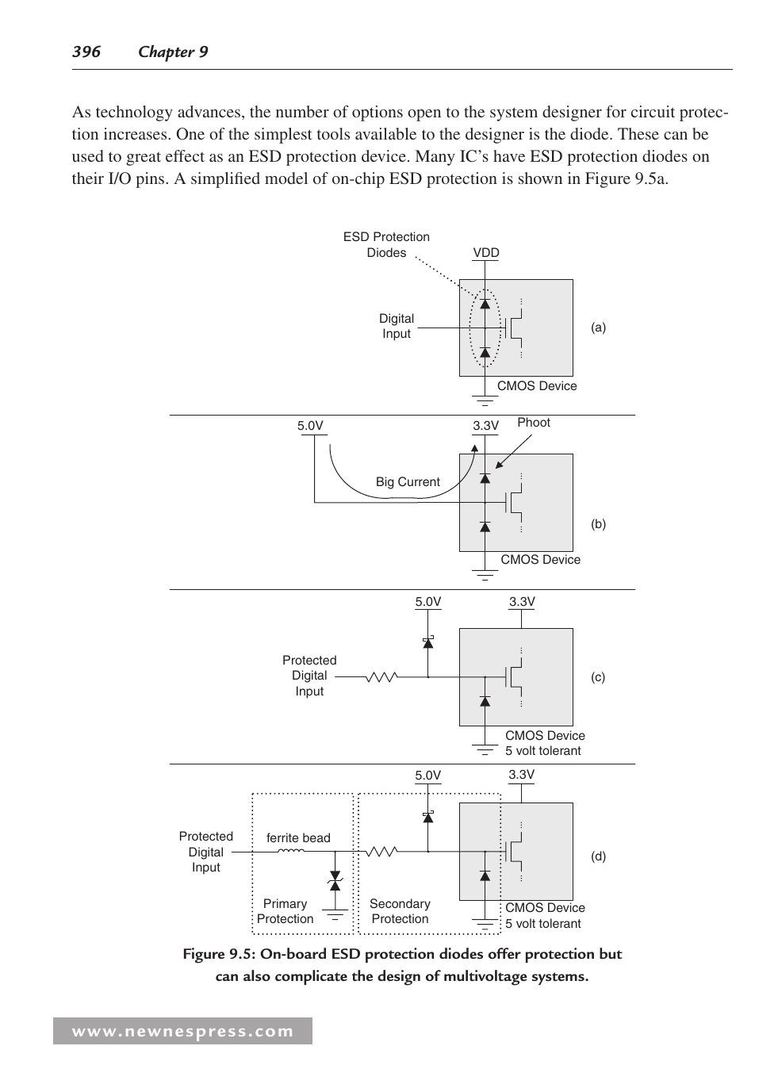
보호소자는 처리 에너지와 반응 속도가 달라 여러 단계를 조합해야 한다
GDT는 큰 서지 에너지를 처리하지만 반응이 느리다.
MOV는 전력선 과도전압에 적합하고 TVS는 빠른 ESD 억제에 적합하다.
직렬 저항은 보호 다이오드 전류를 제한하고 입력 용량과 저역통과 필터를 만든다.
5 V tolerant 입력은 상단 보호 다이오드가 없을 수 있으므로 외부 보호 경로가 필요하다.
Figure 9.5. 내부 보호 다이오드는 ESD를 막지만 혼합 전압 시스템에서는 과전류 경로가 될 수 있다.
CHAPTER 9 03
Embedded Hardware: Know It All
Notes:
출처: /Users/winnerkorea/Downloads/Embedded Hardware_ Know It All ( PDFDrive ).pdf
Chapter 9, pp. 392-398, Figure 9.5

Slide 4
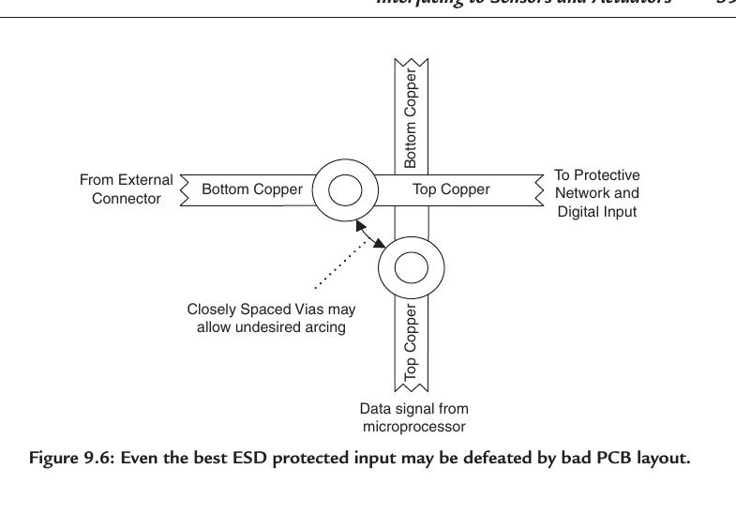
좋은 보호회로도 PCB에서 방전 경로를 잘못 배치하면 우회된다
커넥터에서 들어온 과도전압은 가장 짧은 경로로 보호소자와 접지에 전달한다.
보호 전·후 신호 패턴을 가깝게 평행 배치하지 않는다.
층간 비아가 너무 가까우면 ESD가 보호망을 건너뛸 수 있다.
패턴 간격과 귀환 경로는 부품 정격만큼 중요한 보호 설계 요소다.
Figure 9.6. 보호된 신호와 보호 전 신호 사이의 비아 간격이 좁으면 아크가 발생할 수 있다.
CHAPTER 9 04
Embedded Hardware: Know It All
Notes:
출처: /Users/winnerkorea/Downloads/Embedded Hardware_ Know It All ( PDFDrive ).pdf
Chapter 9, pp. 397-399, Figure 9.6

Slide 5
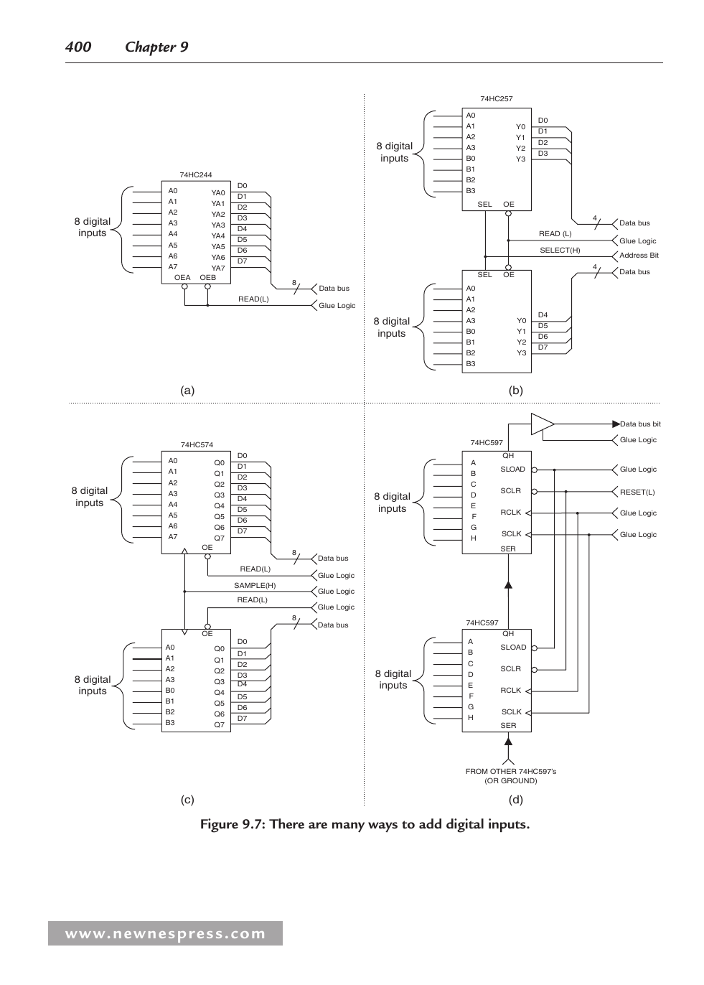
디지털 입력 확장 방식은 핀 수보다 버스 부하와 동시 샘플링 요구로 선택한다
74HC244는 간단하지만 각 출력의 용량이 데이터 버스에 누적된다.
74HC257은 여러 입력을 선택해 입력당 버스 부하를 줄인다.
74HC574는 16개 이상의 입력을 같은 순간에 캡처할 수 있다.
74HC597 체인은 한 데이터 비트로 많은 입력을 직렬 수집한다.
Figure 9.7. 버퍼, 멀티플렉서, 래치와 시프트 체인은 서로 다른 I/O 확장 조건을 해결한다.
CHAPTER 9 05
Embedded Hardware: Know It All
Notes:
출처: /Users/winnerkorea/Downloads/Embedded Hardware_ Know It All ( PDFDrive ).pdf
Chapter 9, pp. 398-402, Figure 9.7

Slide 6
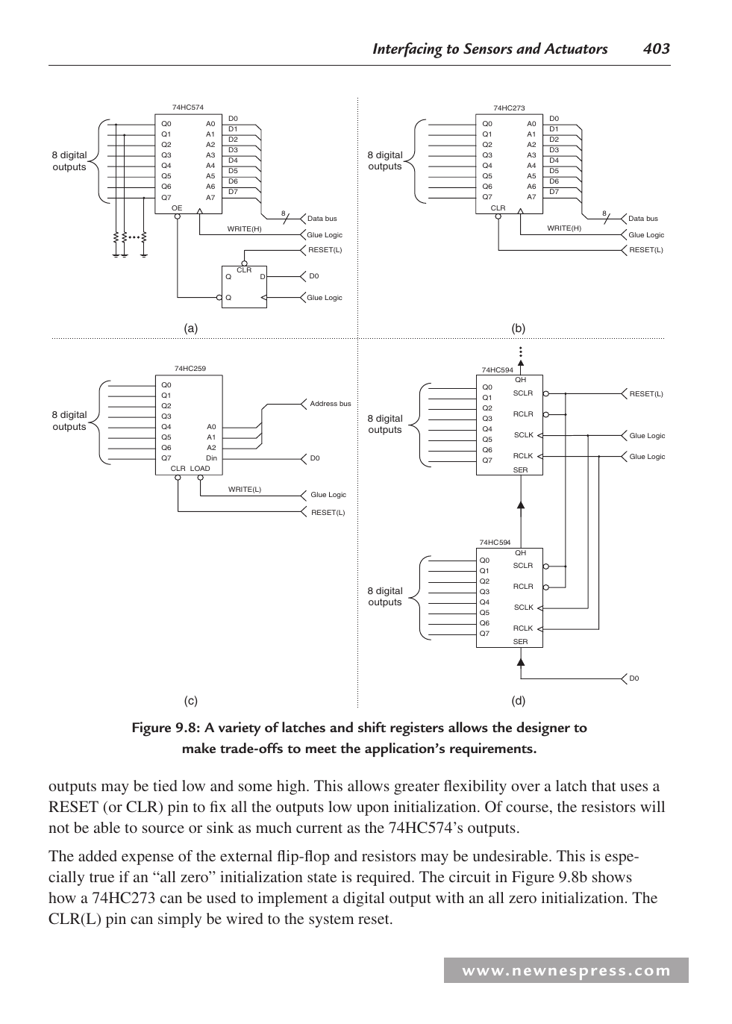
디지털 출력 확장에서는 리셋 직후의 출력 상태와 단락 보호가 추가로 필요하다
74HC574는 외부 출력 인에이블과 저항으로 초기 HIGH·LOW를 선택한다.
74HC273은 CLR 신호로 모든 출력을 0으로 초기화한다.
74HC259는 한 데이터 비트와 주소선으로 특정 출력만 갱신한다.
74HC594/595는 직렬 데이터를 여러 병렬 출력으로 확장한다.
Figure 9.8. 출력 유지 방식, 리셋 기능과 버스 부하가 회로 선택을 결정한다.
CHAPTER 9 06
Embedded Hardware: Know It All
Notes:
출처: /Users/winnerkorea/Downloads/Embedded Hardware_ Know It All ( PDFDrive ).pdf
Chapter 9, pp. 402-404, Figure 9.8

Slide 7
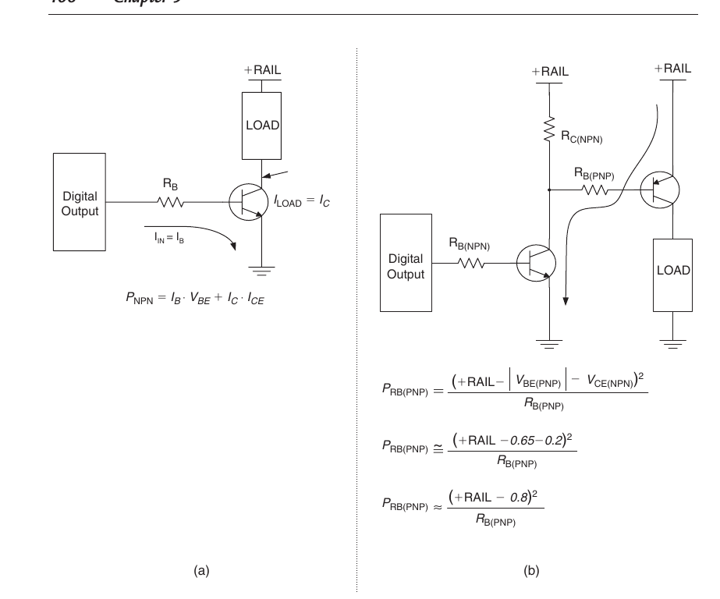
BJT 드라이버는 부하 전류뿐 아니라 베이스 전류와 포화 발열을 계산해야 한다
스위칭 포화 상태의 전류이득은 증폭 영역보다 훨씬 작게 잡는다.
500 mA 부하에서 강제 β를 10으로 잡으면 약 50 mA의 베이스 전류가 필요하다.
트랜지스터 손실은 VCE(sat) × IC와 VBE × IB를 합산한다.
고전압 PNP 구동은 베이스 저항에서 V²/R 발열이 크게 증가한다.
ULN2803 같은 다채널 Darlington은 편리하지만 출력 전압강하가 크다.
Figure 9.9. 단일 저측 드라이버와 2단 고측 드라이버 모두 전류와 열 계산이 필요하다.
CHAPTER 9 07
Embedded Hardware: Know It All
Notes:
출처: /Users/winnerkorea/Downloads/Embedded Hardware_ Know It All ( PDFDrive ).pdf
Chapter 9, pp. 404-409, Figure 9.9

Slide 8
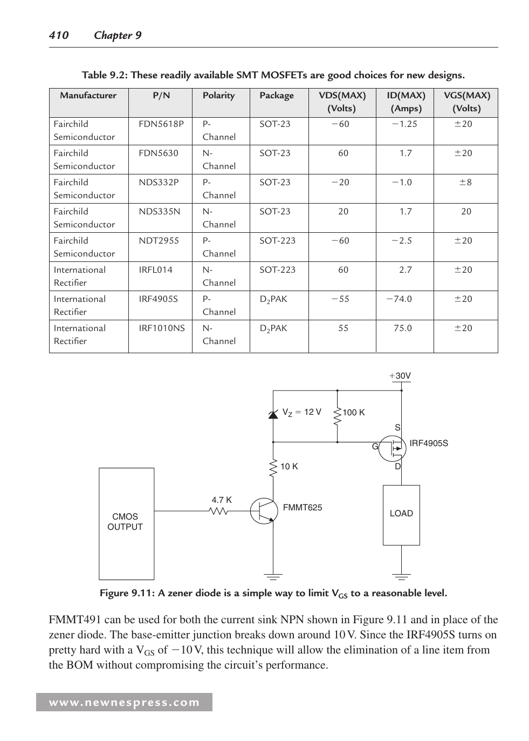
MOSFET은 낮은 도통 저항과 작은 구동 전류로 더 큰 부하를 효율적으로 스위칭한다
로직 레벨에서 지정된 RDS(on)을 확인해야 완전히 켜지는지 판단할 수 있다.
게이트의 지속 전류는 작지만 충방전 전류와 스위칭 속도는 고려해야 한다.
VGS 최대 정격은 보통 약 20 V이므로 제너 다이오드 등으로 제한한다.
데이터시트의 최대 드레인 전류는 이상적인 냉각 조건일 수 있다.
ESD와 과도전압에 민감하므로 게이트 보호와 PCB 배치를 함께 설계한다.
Table 9.2와 Figure 9.11. 게이트 클램프는 30 V 전원에서도 MOSFET의 VGS 정격을 지킨다.
CHAPTER 9 08
Embedded Hardware: Know It All
Notes:
출처: /Users/winnerkorea/Downloads/Embedded Hardware_ Know It All ( PDFDrive ).pdf
Chapter 9, pp. 409-411, Table 9.2 and Figure 9.11

Slide 9
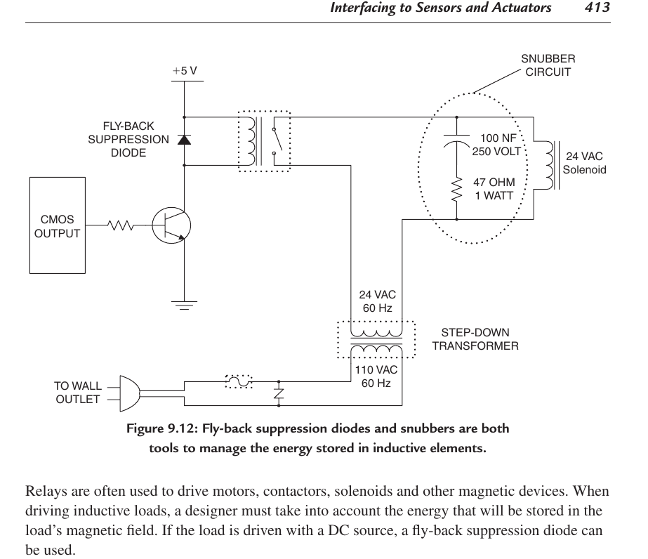
릴레이와 솔레노이드의 자기 에너지는 전원을 끈 뒤에도 전류를 계속 흐르게 한다
DC 코일은 플라이백 다이오드로 역기전력을 제한한다.
AC 부하는 단방향 다이오드를 사용할 수 없어 RC 스너버로 에너지를 소모한다.
스너버는 접점 아크와 EMI를 줄이지만 OFF 상태의 누설전류를 만든다.
누설전류가 접촉기의 유지전류보다 크면 장치가 완전히 꺼지지 않을 수 있다.
스너버 위치는 부하 배선 길이와 방사 잡음 경로를 고려해 결정한다.
Figure 9.12. DC 측 플라이백 다이오드와 AC 측 스너버가 저장된 자기 에너지를 관리한다.
CHAPTER 9 09
Embedded Hardware: Know It All
Notes:
출처: /Users/winnerkorea/Downloads/Embedded Hardware_ Know It All ( PDFDrive ).pdf
Chapter 9, pp. 411-417, Figure 9.12

Slide 10
기계식 릴레이와 SSR은 절연 방식은 비슷해도 열과 누설 특성이 다르다
항목 | 기계식 릴레이 | SSR
스위치 | 금속 접점 | BJT, MOSFET, SCR 또는 TRIAC
수명 | 접점 마모와 아크의 영향 | 움직이는 부품이 없어 장수명
OFF 누설 | 매우 작음 | 반도체 특성상 존재
발열 | 접점저항에 따른 I²R 손실 | 도통 전압강하와 온도 디레이팅
구동 | 코일 전류와 플라이백 처리 | 입력 LED에 수 mA에서 수십 mA
선택 기준 | 낮은 접점저항과 완전 차단 | 빠른 동작과 높은 반복 수명
SSR도 유도성 부하를 끄면 역기전력이 발생하므로 부하 측 스너버나 플라이백 경로가 필요하다.
CHAPTER 9 10
Embedded Hardware: Know It All
Notes:
출처: /Users/winnerkorea/Downloads/Embedded Hardware_ Know It All ( PDFDrive ).pdf
Chapter 9, pp. 417-418

Slide 11
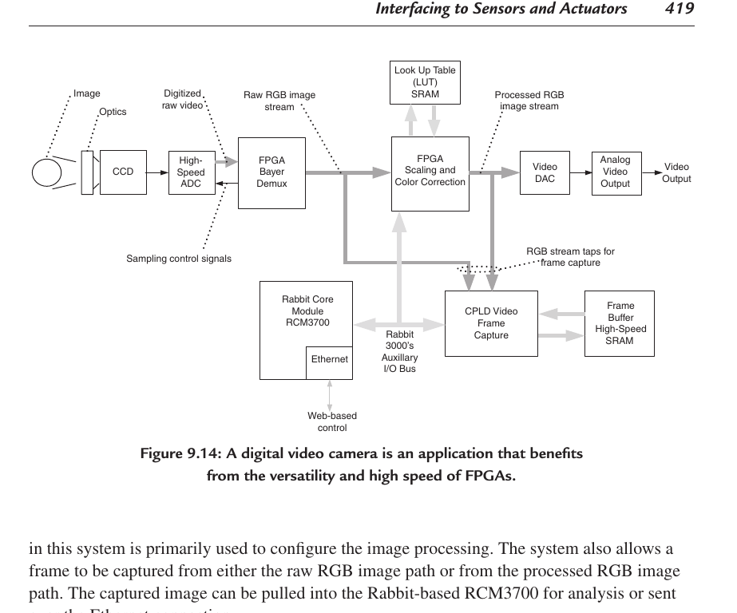
FPGA와 CPLD는 단순 핀 확장보다 고속 데이터 경로에서 가장 큰 효과를 낸다
첫 FPGA는 Bayer 패턴의 센서 데이터를 RGB 픽셀로 변환한다.
두 번째 FPGA는 스케일링과 색 보정 같은 실시간 영상 처리를 수행한다.
CPLD는 프레임 캡처와 고속 SRAM 인터페이스를 제어한다.
CPU는 영상 스트림 대신 설정값과 캡처된 프레임을 처리한다.
Figure 9.14. 실시간 영상 데이터는 FPGA가 처리하고 CPU는 설정과 네트워크 기능을 담당한다.
CHAPTER 9 11
Embedded Hardware: Know It All
Notes:
출처: /Users/winnerkorea/Downloads/Embedded Hardware_ Know It All ( PDFDrive ).pdf
Chapter 9, pp. 418-420, Figure 9.14

Slide 12
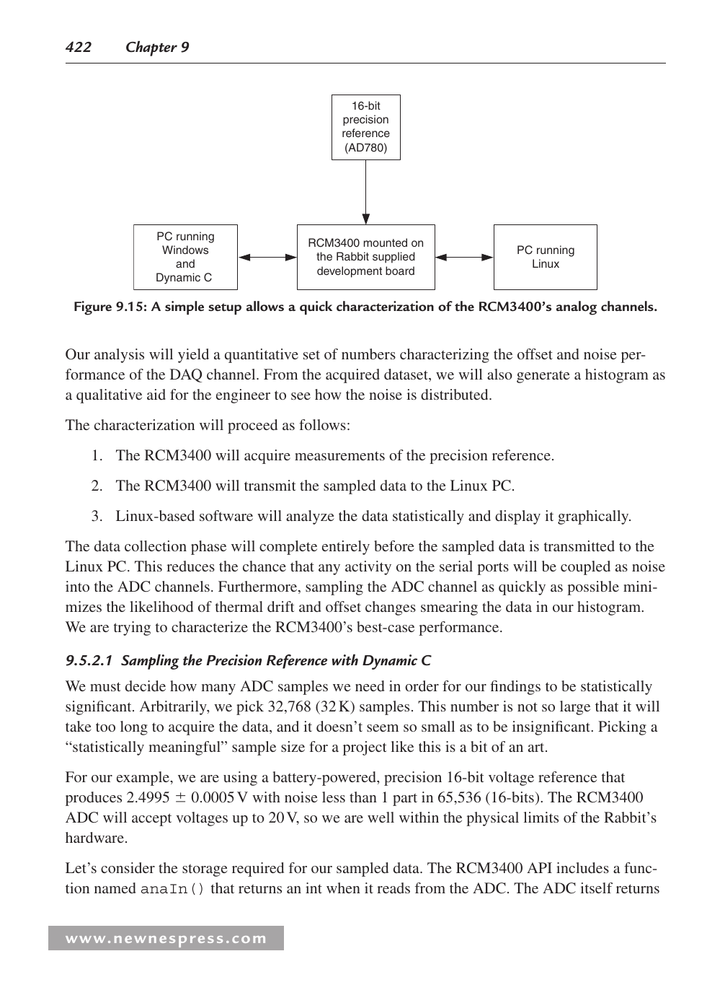
ADC 평가는 변환기보다 센서부터 전원·배선까지 포함한 전체 DAQ 채널을 대상으로 한다
Delta-Sigma는 느리지만 고분해능 측정에 적합하다.
Flash ADC는 매우 빠르며 영상과 통신 신호에 사용한다.
SAR ADC는 속도, 분해능과 가격의 균형이 좋아 임베디드 시스템에서 널리 사용한다.
실험은 2.5 V 정밀 기준을 32,768회 샘플링한 뒤 직렬 포트로 Linux PC에 전송한다.
샘플링을 먼저 끝낸 뒤 전송해 직렬 통신 잡음이 ADC에 결합되는 가능성을 줄인다.
Figure 9.15. 정밀 기준전압, RCM3400과 Linux 분석 PC로 DAQ 채널을 측정한다.
CHAPTER 9 12
Embedded Hardware: Know It All
Notes:
출처: /Users/winnerkorea/Downloads/Embedded Hardware_ Know It All ( PDFDrive ).pdf
Chapter 9, pp. 420-427, Figure 9.15

Slide 13
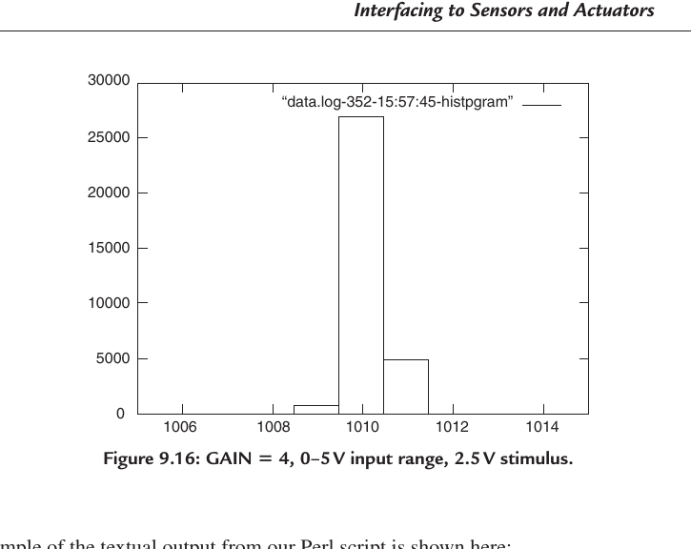
평균, 표준편차와 히스토그램을 함께 보면 오프셋과 잡음의 크기·형태를 구분할 수 있다
평균과 이상적인 ADC 코드를 비교해 오프셋을 계산한다.
표준편차는 RMS 잡음의 크기를 ADC 코드 또는 전압으로 나타낸다.
여러 봉우리가 보이면 무작위 잡음보다 외부 결합 신호를 의심한다.
실험 결과 gain 1, 2, 4, 5에서 유효 분해능은 11비트 수준이었다.
gain 5의 최악 피크투피크 조건에서 noise-free resolution은 약 9.84비트였다.
Figure 9.16. 데이터가 두세 개 코드에 집중되어 채널 잡음이 매우 작음을 보여준다.
측정하지 않은 DAQ 채널과 실제 센서 조건에서도 같은 절차를 반복해야 한다.
CHAPTER 9 13
Embedded Hardware: Know It All
Notes:
출처: /Users/winnerkorea/Downloads/Embedded Hardware_ Know It All ( PDFDrive ).pdf
Chapter 9, pp. 428-435, Figure 9.16 and Table 9.3

